Slide 1
Student ze spektrum autyzmu
dr hab. Anna Prokopiak,
Uniwersytet Marii Curie Skłodowskiej, Fundacja Alpha, Fundacja Abecadło
29.05.2023r.

Slide 2
Porozmawiajmy o:
Student ze spektrum autyzmu, czyli kto?
Ścieżka terapeutyczna studentów ze spektrum autyzmu
Potrzeby studentów ze spektrum autyzmu
Potencjał studentów ze spektrum autyzmu - Światu potrzeba umysłów różnego rodzaju
Kreowanie kultury dostępności wobec studentów ze spektrum autyzmu

Slide 3
Student ze spektrum autyzmu
Stale zmieniające się kryteria spektrum autyzmu
Diagnoza spektrum autyzmu na podstawie objawów o różnym stopniu nasilenia
Koncepcja neuroróżnorodności
Kształtowanie tożsamości osób ze spektrum autyzmu 2003-2023
T. Gałkowski, E. Pisula Kosmos, Problemy Nauk Biologicznych, Tom 52, 2003, Numer 2-3 (259-260), s. 217-226
Wiele nieporozumień rodzi się z powodu rozmaitych niespójnych, a niekiedy nawet sprzecznych ze sobą założeń, leżących u podstaw przyjmowanej terminologii i określeń definiujących autyzm.
Dobrze prowadzony proces rehabilitacji zawsze charakteryzuje się takimi cechami, jak … stałe podnoszenie kwalifikacji personelu realizującego program.

Slide 4
Bardzo niejednorodna grupa
Łączy występowanie objawów diagnostycznych, ale różni:
sposób przejawiania objawów ASD i strategie radzenia sobie;
profil i poziom funkcjonowania intelektualnego;
stopień nasilenia deficytów teorii umysłu (TOM), centralnej koherencji, funkcji wykonawczych
styl uczenia się;
nasilenie trudności sensorycznych
współwystępowanie problemów medycznych

Slide 5
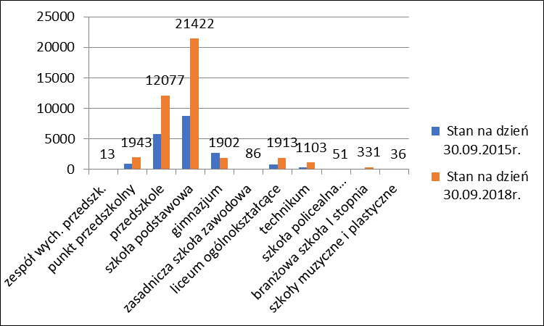
Wykres 1. Uczniowie posiadający orzeczenie o potrzebie kształcenia specjalnego ze względu na autyzm (w tym zespół Aspergera) w Polsce.
Źródło: Opracowanie własne na podstawie danych SIO (System Informacji Oświatowej)

Slide 7
Buława-Halasz „Osoba autystyczna z racji swojego niskiego kapitału podlega przemocy symbolicznej jako przedstawiciel kultury zdominowanej – jest przedmiotem przemocy symbolicznej. Osoba ta tym bardziej podlega przemocy symbolicznej, im mniejszy jest jej zakres podobieństwa do osób sprawnych (niższy stopień funkcjonowania), wyższy stopień przejawianych zaburzeń, mniejsza możliwość samoobsługi, samodzielności i niezależności oraz poziomu komunikacji” (2017:271).

Slide 8
Potrzeby studenta ze spektrum autyzmu
Przewidywalność
Struktura
Poczucie sensu
Rozumienie niepisanych zasad społecznych
Rozumienie intencji innych osób
Radzenie sobie z trudnościami sensorycznymi
Różne style uczenia się – często monokanałowość

Slide 9
Potencjał studenta ze spektrum autyzmu
Jeśli osoba ze spektrum autyzmu ma sprzyjające otoczenie społeczne i fizyczne pracuje o 30% efektywniej niż osoby neurotypowe (badania australijskich bankowców)

Slide 10
Kreowanie kultury dostępności wobec studentów ze spektrum autyzmu
Przewidywalne kanały komunikacji
Komfortowe otoczenie społeczne i fizyczne
Zrozumienie i szacunek
Asystentura – wsparcie w poznaniu sposobów działania Uczelni
Jak to przełożyć na praktykę?

Slide 11
dziękuję i proszę o uwagi aniaprokopiak@wp.pl

